Slide 1




Programa
Presentación Challenge
XACADEMY DEV
¡Compartinos tu trabajo!

Slide 2
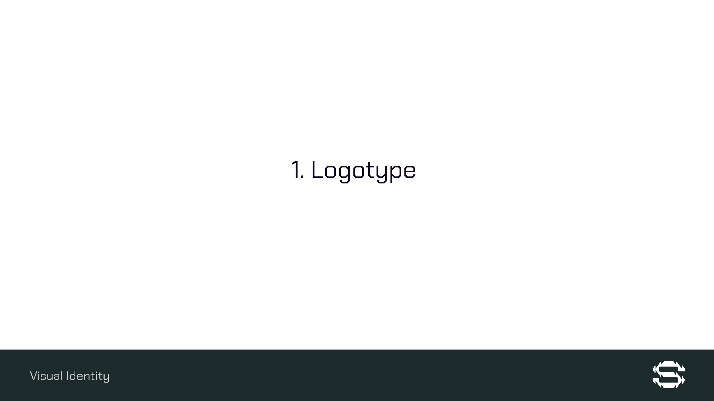
¿Cuáles son los objetivos de una demo?
La demo busca mostrar de manera ordenada:
¿A dónde llegamos?
Alineación con las consignas del proyecto
Mostrar el trabajo realizado.
¿Estamos construyendo el producto correcto?
Feedback
Mejorar
Recibir feedback de partes interesadas (mentores en este caso)
Buscar la mejora del producto o proyecto.

Slide 3
Presentación Del Challenge
Presentar el estado del proyecto, lo que buscamos es poder contar de manera ordenada hasta dónde llegamos.
Puede incluirse una diapositiva para contar qué aprendimos.
Comisiones vs (Margen + Comisiones)

Slide 4
Aspectos a presentar
Presentación de la persona y del proyecto elegido (si es FIFA hombres, mujeres o ambos)
Resumen del trabajo realizado (pueden usar una línea de tiempo)
Muestra del proyecto
Aprendizajes logrados
Estructura sugerida de presentación

Slide 5
Incluir una portada:
Presentación de avance del proyecto:
[colocar nombre del proyecto]
Autor/a:

Slide 6
Tips y Sugerencias
Soporte de la presentación
Estilos
Definir un medio de soporte (Power Point, Google Slides Prezzi, etc.)
Mantener el mismo estilo de texto, colores, gráficos ,etc.
Ideas
Comprensión
Plasmar una idea por diapositiva.
Revisar tamaño y tipo de letra, debe entenderse a primera vista.
Síntesis
Controlar !
Colocar palabras clave en cada diapositiva. No usar bloques de texto.
Verificar que los links, videos, sonido, etc que uses en la presentación funcionen

Slide 7
Tips y Sugerencias para toda la presentación
Se espera escuchar el desarrollo del proyecto y cómo se cumple con las consignas asignadas.
Durante el desarrollo de la presentación enfocarse en lo que sí se pudo hacer y qué se aprendió
¿A dónde llegamos?
Manejar el tiempo para comunicar la idea lo más efectiva y sintética posible.
Agregar valor
Tiempo!

Slide 8

Programa
¡Felicitaciones por llegar hasta acá!
En este challenge, buscamos ayudarte a integrar los conocimientos adquiridos para que puedas participar de la fase de proyectos y aprovechar al máximo a tu equipo y a tus mentores. Consideramos que la comunicación de los resultados es también un ejercicio de aprendizaje y te invitamos a tomar esta instancia como una experiencia
Notes:
Esta frase que figura en pantalla, creo que resume bastante bien el tipo de conversaciones que deberíamos estar teniendo. Y es que el potencial de estas herramientas es tan grande y se desarrolla a tal velocidad que nos hace preguntarnos ¿para qué se debería usar y para qué no?¿quién debería regularlas y cómo?¿cuál son los límites de aplicaciones de deberíamos imponer como humanidad?
En Santex, nuestra Línea Ética define el mecanismo de detección para reportar conductas inapropiadas y cualquier irregularidad en el interior de la compañía o en la interacción con los distintos stakeholders.
Desde el inicio de nuestras operaciones en 1999 hemos trabajado de la mano con las autoridades apostando al crecimiento de la industria tecnológica desde Córdoba para toda la región. Generamos sinergias en nuestro sector en pos de una economía sustentable y el desarrollo de talento y empleo local, participando activamente en foros, cámaras y mesas de trabajo con el sector público, sector privado y organizaciones de la sociedad civil con las que compartimos valores

